Slide 1
Ressourcenmanagement
ITP2

Slide 2
Was ist Ressourcenmanagement
Planung, Koordination und Überwachung von
Mitarbeitern (Qualität, Leistung)
Budgets
Zeit
(Ausrüstung, Materialien, Infrastruktur, …)
Einklang von Mitarbeiterkapazitäten (Angebot und Nachfrage) für die Planungszeiträume
Ziel: Projekte Termingerecht (in time, in budget) abschließen

Slide 3
Ressourcenplanung
Ressourcenzuteilung
Basierend auf Fähigkeiten und Kapazitäten
Ressourcenabgleich
Sind die Ressourcen gut (ziel- und aufwandorientiert) verteilt
Ressourcenprognose
Optimierung der Ressourcenplanung
Gerechtfertigter und optimaler Einsatz
Projekte schnell mit den richtigen Ressourcen besetzen

Slide 4
Ressourcenmanagement liefert Antworten auf:
Welche Projekte/AP sind aktuell am laufen
Welche Mitarbeiter sind überlastet
Sind weitere Ressourcen verfügbar? Für neue, wichtige Projekte
Haben die Mitarbeiter die notwendigen Qualifikation/Zertifizierungen
Aufwand je Mitarbeiter / je Team / je Projekt

Slide 5
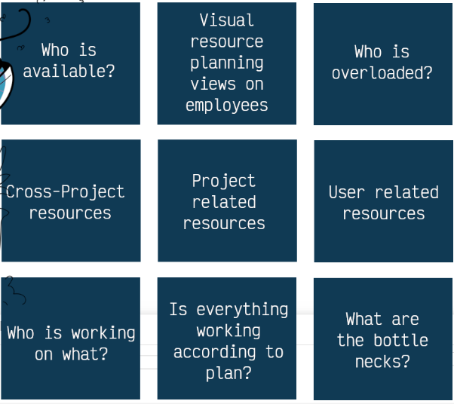

Slide 6
Herausforderungen beim Ressourcenmanagement
Granularität bei der Planung
3-Jahresplanung mit tagesgenauer Planung der Mitarbeiter (!)
Darstellung von freien Verfügbarkeiten (!)
Planungsaufwand und Overhead
Tagesaktuelle Plan/Ist Aufwände
Gibt es eine gesamthafte Ressourcenplanung

Slide 7
Häufige Fehler
zu grobe / zu detaillierte Planung
mikromanagement
100% verplanen
Projektabhängigkeiten missachten
Projektteams und Stakeholder miteinbeziehen

Slide 8
Vorteile des Ressourcenmanagement
WAS, WER, WANN: realistische Planung für ein Gesamtbild (Projektübergreifend)
Berücksichtigung von Feiertagen, Urlauben, Krankheiten, Schulungen, Austritt, Einschulungen
Unvorhersehbares vermeiden
Arbeitsüberlastung verhindern
Sicherheitsnetz, Transparenz und Planungssicherheit
Steigerung von Effektivität und Motivation

